Slide 2
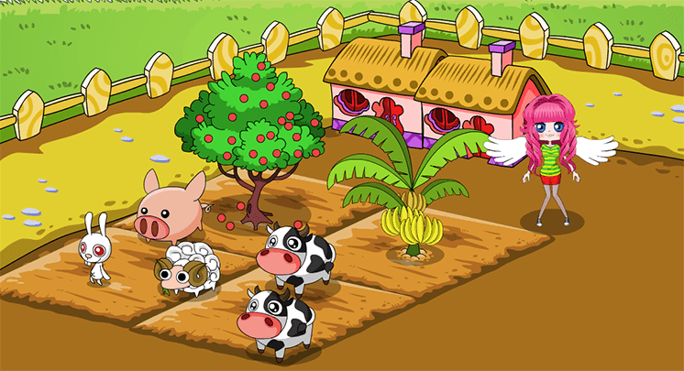



NÔNG TRẠI CỦA TÔI

Slide 3















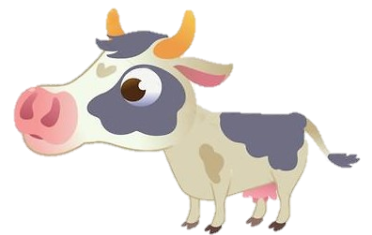
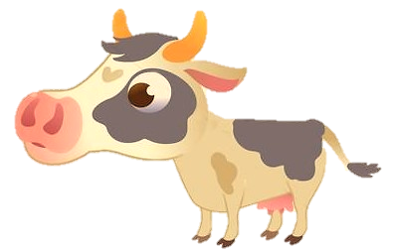
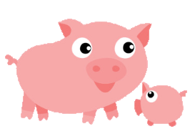

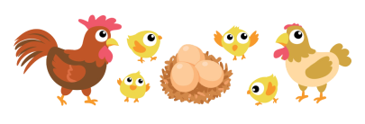
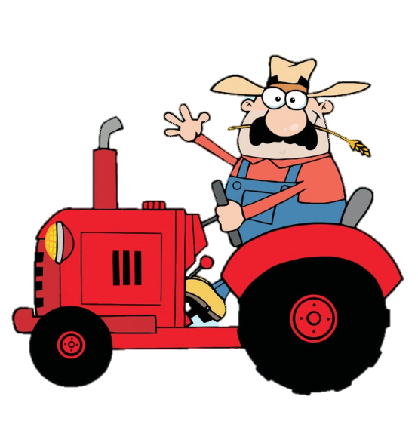
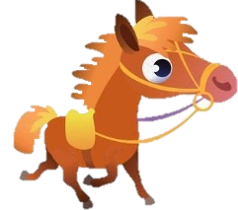


Slide 4



7 x 8 = ?
56

Slide 5
5 x 9 = ?
45

Slide 6
18 : 3
6

Slide 7
2 x 8 = ?
16

Slide 8
4 x 3 = ?
12

Slide 9
6 x 7 = ?
42

Slide 10
CHỦ ĐỀ 14
ÔN TẬP CUỐI NĂM
BÀI 71: ÔN TẬP PHÉP NHÂN, PHÉP CHIA

Slide 11


Thứ Hai ngày 2 tháng 5 năm 2022
Toán
Bài 71: Luyện tập ( t 1)

Slide 12



1
Tìm phép nhân thích hợp.
4 x 5 = 20
6 x 4 = 24
10 x 2 = 20
3 x 6 = 18

Slide 13
2
Viết tích thành tổng rồi tính (theo mẫu).
3 x 4 =
3 + 3 + 3 + 3
= 12
3 x 4 = 12
a. 3 x 4 b. 9 x 2 c. 6 x 5

Slide 14
Thứ Hai ngày 2 tháng 5 năm 2022
Toán
Bài 71: Luyện tập ( t 1)
Bài 2 (tr 122)
a. 3 x 4 = ………….. = ………….
3 x 4 = …………..
b. 9 x 2 = ………….. = ………….
9 x 2 = …………..
c. 6 x 5 = ………….. = ………….
6 x 5 = …………..

Slide 15
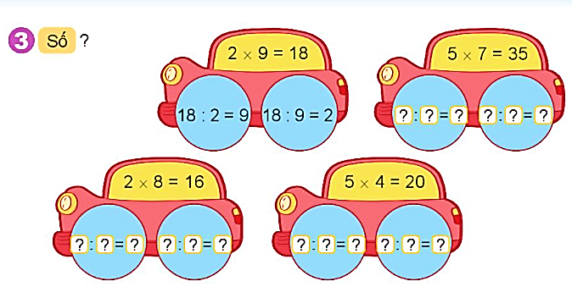
3
Số
?
2 x 9 = 18
5 x 7 = 35
18 : 2 = 9
18 : 9 = 2
35 : 5 = 7
35 : 7 = 5

Slide 16
3
Số
?
2 x 8 = 16
16 : 2 = 8
16 : 8 = 2
5 x 4 = 20
20 : 4 = 5
20 : 5 = 4

Slide 17

Mỗi chùm có 5 quả dừa. Hỏi 4 chùm dừa như vậy có bao nhiêu quả?
4

Slide 18
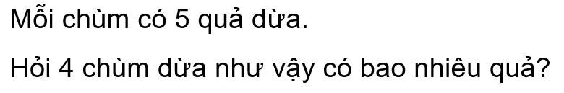
Bài 4 (tr 123)
Bài giải
4 chùm dừa như vậy có số quả là:
5 x 4 = 20 ( quả)
Đáp số: 20 quả dừa.
đ

Slide 19
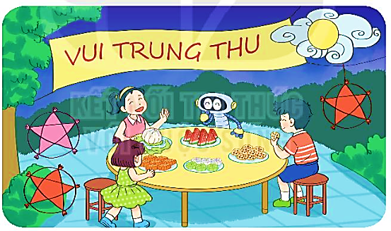
Liên hoan Tết Trung thu, cô giáo mua về cho lớp 15 hộp bánh. Cô chia đều bánh cho 5 tổ. Hỏi mỗi tổ được mấy hộp bánh?
5

Slide 20
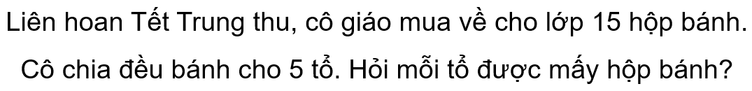
Bài 5 (tr 123)
Bài giải
Mỗi tổ được số hộp bánh là:
15 : 5 = 3 ( hộp )
Đáp số: 3 hộp bánh.
đ

Slide 21
Ngày 29/4/2022
1. Ý thức:
2. Tiếng Việt: ………………
3. Toán :
4. Dặn dò:
– Tiếng Việt làm bài 1, 2, 3, 4, 5 tr 65 + 66
– Toán làm bài 1, 2, 3, 4, 5 tr 109 + 110
– Toán làm bài 1, 2, 3, 4, 5 tr 111, 112
– Thứ Tư ngày 4/5/2022 con mang thêm vở
Tập viết và vở Chính tả.

